Slide 1
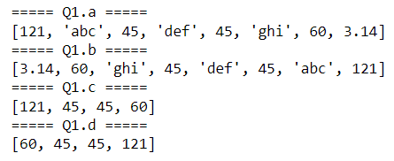

請利用while迴圈完成以下內容
1. 請先定義一個串列: ls=[121,'abc',45,'def',45,'ghi',60,3.14]
  利用while迴圈將串列中所有元素加到新串列中印出
  利用while迴圈反向將串列中所有元素加到新串列中印出
  利用while迴圈將index為偶數的元素加到新串列中印出
  利用while迴圈反向將index為偶數的元素加到新串列中印出
  範例輸出:
2. 讓使用者輸入一個數字n，並利用while迴圈產生一個(0 ~ n-1)的串列
範例輸出:

